Slide 1


Lions Clubs International
Guía de referencia rápida de MyLCI

Slide 2

Proceso de solicitud de club nuevo
Felicitaciones por dar los primeros pasos para formar un club nuevo. Esta guía le proporcionará instrucciones paso a paso sobre cómo completar el proceso de solicitud de un club nuevo.
Esta guía incluirá:
Denominación del club
Quién puede procesar la solicitud
El proceso de la etapa de solicitud
El proceso de aprobación de la carta constitutiva
Sugerencias para la constitución de clubes
2

Slide 3
Presentación de la solicitud de un club nuevo: Elegir un nombre
Presentación de la solicitud
El primer paso en el proceso de solicitud es elegir un nombre. Las directrices siguientes le ayudarán con la elección del nombre.
El club de Leones o filial de club propuesto debe llevar el nombre real del “municipio” o de la subdivisión gubernamental equivalente en la que esté ubicado.
El club matriz del municipio llevará el título de “club decano”
Los clubes de Leones no pueden llevar el nombre de una persona viva
Ningún club de Leones puede añadir la palabra “internacional” como designación distintiva
Si incluye el nombre de una empresa, la empresa debe proporcionar la documentación correspondiente antes de la aprobación del club
Los clubes universitarios pueden usar el nombre de la universidad como su “municipio”.
La “designación distintiva” de los clubes ubicados en el mismo municipio puede ser cualquier nombre que identifique claramente el club de otros clubes. La designación distintiva se incluirá después del nombre del municipio. Ejemplo: Club de Leones Bogotá Visión

Slide 4
Proceso de solicitud de carta constitutiva
4

Slide 5
Presentación de la solicitud de un club nuevo: Proceso de solicitud del distrito
Presentación de la solicitud
La información siguiente ofrece detalles sobre quién puede procesar la solicitud de club nuevo a nivel de distrito y de club.
Ingreso de la solicitud | Ingreso de socios fundadores | Ingreso de León Orientador | Aprobación de la solicitud | Pago del club a través de MyLCI
Gobernador del Distrito | Gobernador del Distrito | Gobernador del Distrito | Gobernador del Distrito | Tesorero del club nuevo
León Coordinador | León Coordinador | León Coordinador | León Coordinador
Coordinador del GMT del Distrito | Coordinador del GMT del Distrito
Presidente del club patrocinador | Presidente del club patrocinador
Secretario del club patrocinador | Secretario del club patrocinador
 | Presidente del club nuevo
 | Secretario del club

Slide 6

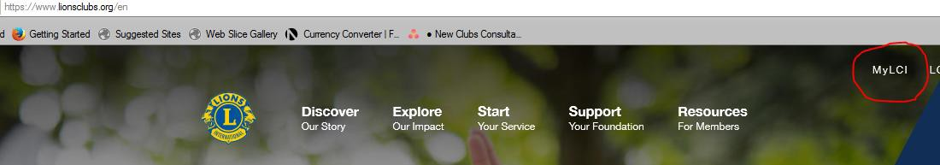
Presentación de la solicitud de un club nuevo: MyLCI
Presentación de la solicitud
Las solicitudes de constitución de clubes nuevos se presentan en línea a través de MyLCI. Se deben seguir estos pasos para la presentación de la solicitud de un club nuevo.
Paso 1: Iniciar la sesión en MyLCI. Se puede acceder a MyLCI a través del sitio web de www.lionsclubs.org y hacer clic en la pestaña de MyLCI en el panel superior.

Slide 7

Presentación de la solicitud de un club nuevo: MyLCI
Paso 2: Página de inicio de sesión universal:
El sistema le dirigirá a la página de inicio de sesión universal. Elija el botón IR bajo “Herramientas de MyLCI para líderes Leones”.

Slide 8
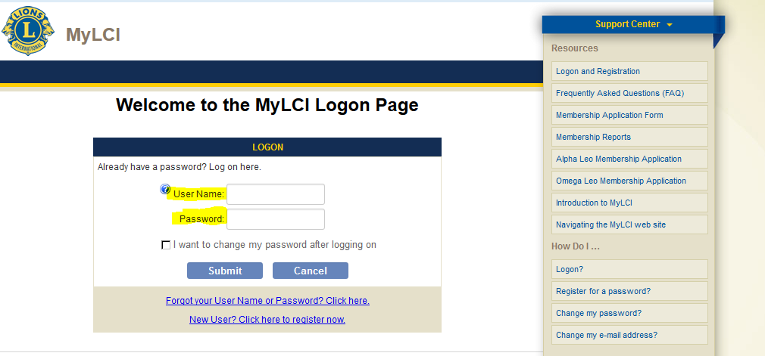
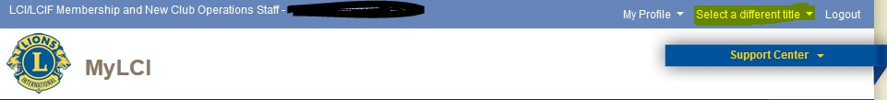
Presentación de la solicitud de un club nuevo: MyLCI
Presentación de la solicitud
Paso 3: Página de MyLCI:
Escriba su nombre de usuario y contraseña. Haga clic en el botón enviar para ingresar en MyLCI.
* Sugerencia: Solo el GD, el coordinador del GMT, el presidente o secretario del club patrocinador puede presentar una solicitud. Si tiene varios títulos, asegúrese de cambiar el título una vez que inicie la sesión.
Cambiar el título en MyLCI

Slide 9
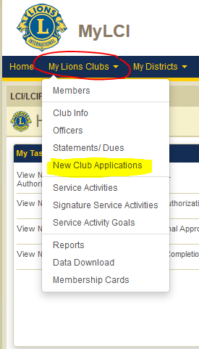

Presentación de la solicitud de un club nuevo: MyLCI
Presentación de la solicitud
Paso 3: Haga clic en la pestaña “Mis clubes de Leones” y luego en solicitudes de clubes nuevos en el menú desplegable. Haga clic en el botón Añadir club.
Sugerencia: Use este paso para acceder al club nuevo durante todo el proceso.

Slide 10
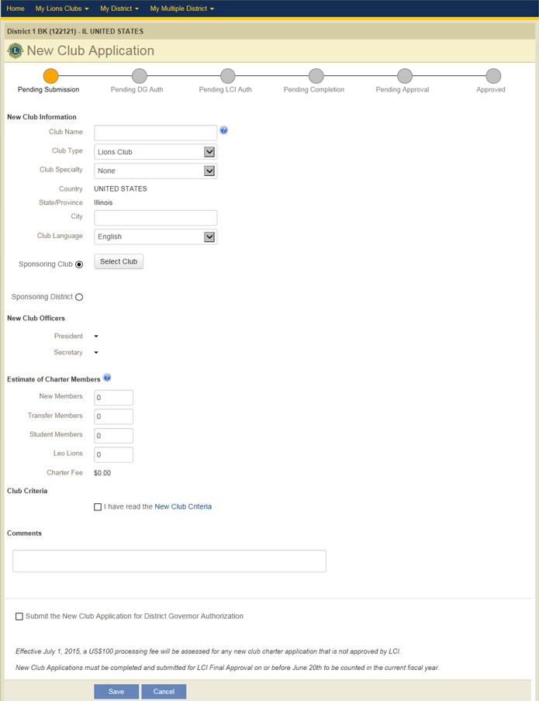
Presentación de la solicitud de un club nuevo: MyLCI
Presentación de la solicitud
Paso 4: Presentación pendiente - Introduzca toda la información listada. Asegúrese de hacer clic en los criterios del club, enviarlo al Gobernador de Distrito y hacer clic en el botón Guardar para que la solicitud pase a la etapa siguiente.
Etapas de la solicitud
La solicitud se compone de 6 secciones:
Información del club nuevo
Club patrocinador
Dirigentes del club nuevo
Cálculo de socios fundadores
Criterios del club
Comentarios
Recuadro de Criterios del club nuevo
Recuadro de Aprobación del Gobernador de Distrito
Botón Guardar para enviar

Slide 11

Pasos de la solicitud de carta constitutiva
Ha empezado la solicitud de un club nuevo.
Debe seguir varios pasos para constituir el club.
Esta información servirá como guía para ayudar en lo siguiente:
- Etapas de la solicitud
- Tablero de la solicitud del club nuevo
- Introducir los socios nuevos o trasladados
11

Slide 12
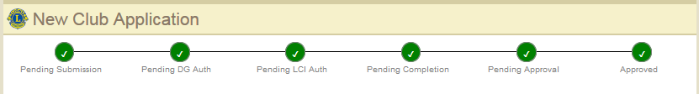
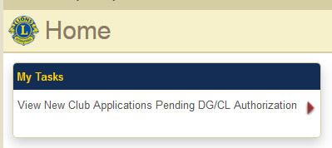
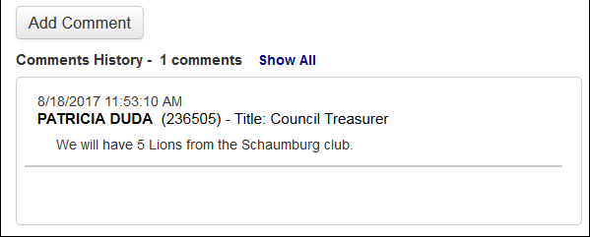
Presentación de la solicitud de un club nuevo: MyLCI
Presentación de la solicitud
Pasos para la aprobación de una solicitud de club nuevo. Hay seis pasos.
Sugerencias para la solicitud
La solicitud no queda finalizada hasta que se presente para la Aprobación pendiente
Comunicación y visibilidad a través del proceso
  Correos electrónicos de notificación
  Tareas en el panel de tareas de la página de inicio
  Comentarios

Slide 13
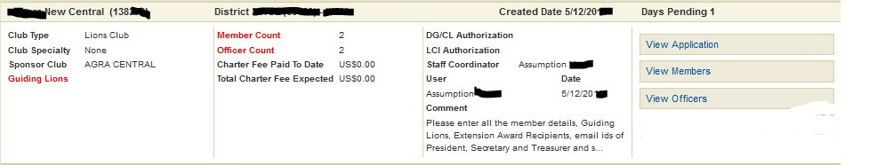
Información del tablero de la solicitud del club nuevo
Solicitud Tablero
La información siguiente aparecerá en el tablero del club patrocinador y del distrito y fue diseñada para mantener informados al club patrocinador y distrito durante el proceso de constitución.
Autorizaciones: Se necesita la autorización del GD / LC antes de que LCI apruebe la solicitud. Autorización de LCI - proceso de revisión inicial de la solicitud por parte del personal de LCI
Recuento: Se puede introducir el número de socios y dirigentes tras la autorización de LCI.
Nombre y número del club
País y distrito
Fecha en que se introdujo en MyLCI
Días pendientes
Actualizar la solicitud
Añadir / dar de baja a socios
Añadir / dar de baja a dirigentes
León Orientador:
El Gobernador de Distrito debe presentar la solicitud completa
Cuotas de fundación: Las cuotas de fundación se basarán en el número de socios. Las cuotas de fundación pueden pagarse tras la aprobación final de LCI.
Coordinador del personal: El personal de LCI apoyará la solicitud hasta la constitución del club.

Slide 14
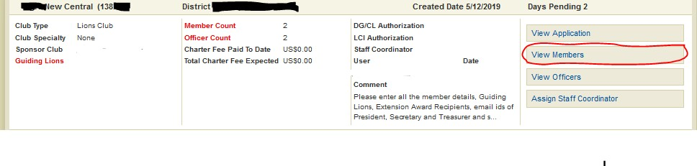
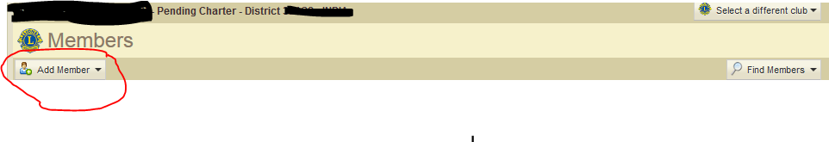

Presentación de la solicitud de un club nuevo: Etapa de finalización pendiente - Añadir socios
Añadir socios nuevos
Una vez que la solicitud ha sido revisada por parte de la Autorización de LCI, pasa a la etapa de finalización pendiente. En esta etapa pueden añadirse socios e introducirse la información del León Orientador.
Paso 1
Paso 1: Hacer clic en la pestaña de ver socios.
Paso 2: Hacer clic en “añadir socio” en el menú desplegable de socios
Paso 2
Paso 3
Paso 3: Elegir socio nuevo o socio trasladado

Slide 15
Presentación de la solicitud de un club nuevo: Añadir socios
Paso 1: Introducir la información del socio
Datos del socio
Información de afiliación
Paso 2: Introducir la información de afiliación.
Información de contacto
Paso 3: Introducir la información de contacto. La dirección de correo electrónico es muy importante para poder recibir las comunicaciones que envía la oficina internacional
Paso 4: Introducir los comentarios que se crean necesarios y hacer clic en guardar para añadir al registro del club.
Guardar y enviar

Slide 16
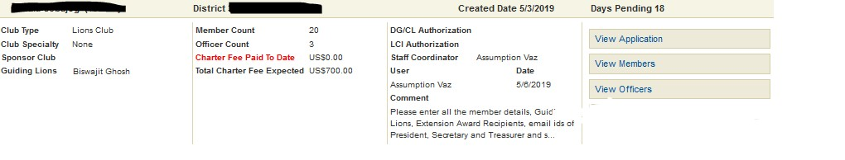
Presentación de la solicitud de un club nuevo: Etapa de aprobación final de LCI
Aprobación final de LCI
Una vez que se han añadido los socios y se han introducido los datos del León Orientador, la solicitud pasa a la Aprobación final de LCI . Esta es la etapa final antes de que se constituya el club.
Durante esta etapa
ocurrirá lo siguiente:
Confirmación final del estado de todos los socios por parte del Coordinador de LCI.
Los distritos introducen el León Orientador si no hay uno todavía
El distrito o club patrocinador envía el pago final.

Slide 17
Presentación de la solicitud de un club nuevo: Constitución
Constitución
¡Felicitaciones! Se ha completado el proceso de la solicitud y el club ha sido constituido. Se completarán los pasos siguientes para el club recién constituido.
Se enviarán los materiales de la carta constitutiva al Gobernador de Distrito
Los materiales de la carta constitutiva incluyen: Prendedores de socios fundadores, certificados de socios fundadores, certificado de carta constitutiva, emblema de club patrocinador y carta del Presidente Internacional
Debe planificarse la noche de entrega de la carta constitutiva con el patrocinador del club nuevo y el León Orientador.
Los socios que ingresen al club en un plazo de 90 días a partir de la fecha de constitución del club se considerarán socios fundadores.
La capacitación para los dirigentes nuevos debe tener lugar con el León Orientador

Slide 18
Sugerencias para la presentación de la solicitud de un club nuevo
Presentación de la solicitud
Dar tiempo para la producción y envío de los materiales de la carta constitutiva.
Para acelerar el proceso de solicitud, vea los comentarios en MyLCI y siga las instrucciones de procesamiento.
Las solicitudes tienen que presentarse no más tarde del 20 de junio para que sean considerados en el año fiscal en curso.
El equipo de procesamiento de clubes nuevos supervisará la solicitud hasta que se constituya el club.

Slide 19
Apoyo a la constitución de clubes
Las preguntas referentes al proceso de constitución de clubes nuevos pueden dirigirse a newclubs@lionsclub.org.
19

Slide 20

Gracias
© 2019 Lions Clubs International
Updated 10/2021 SP
20

